Slide 1
Min yoga webside
Af elena Johansen
October 2023

Slide 2
Agenda
Introduktion af emne
Designprocessen
Demonstration
Afrunding

Slide 3
Introduktion af emne
Afsnit 1

Slide 4
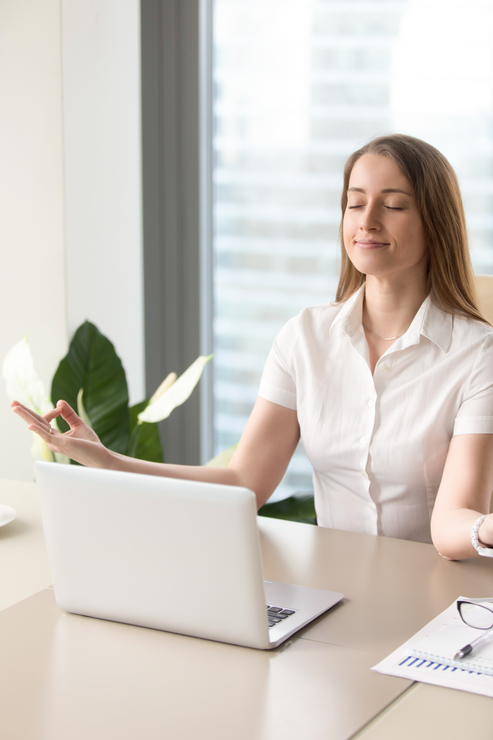
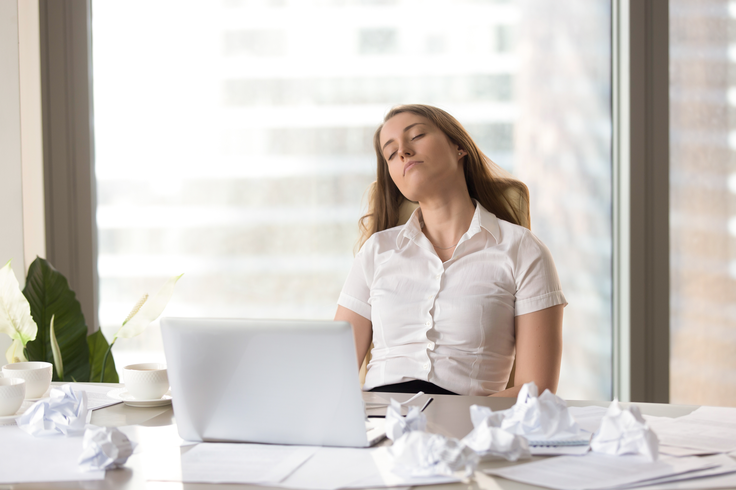
Anti -
stress
yanalya - Freepik.com user120315050
yanalya - Freepik.com user120315050

Slide 5
Designprocessen
Afsnit 2

Slide 6
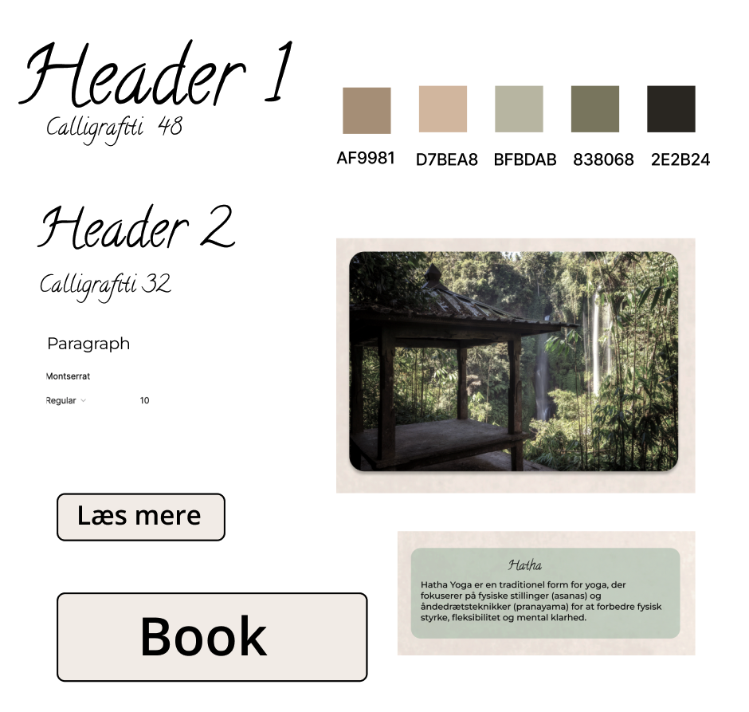

Styletile

Slide 7
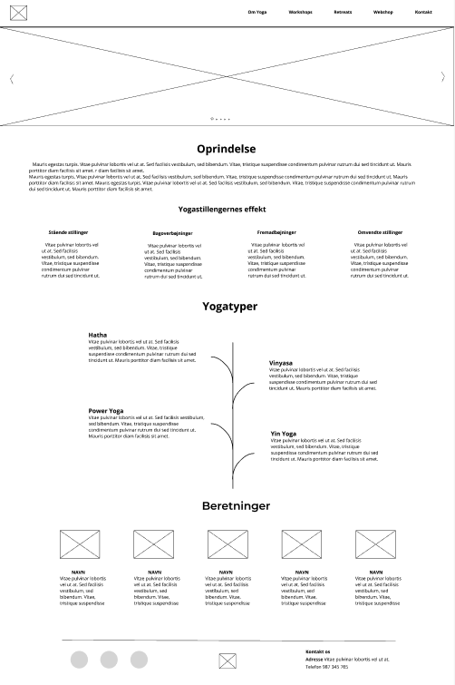
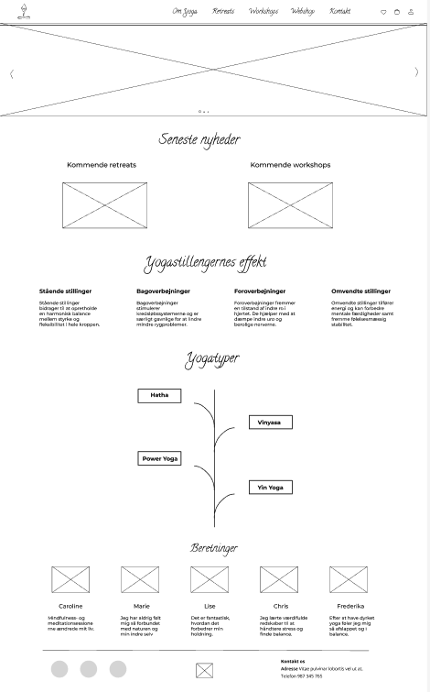
Første udkast vs endelig wireframe

Slide 8
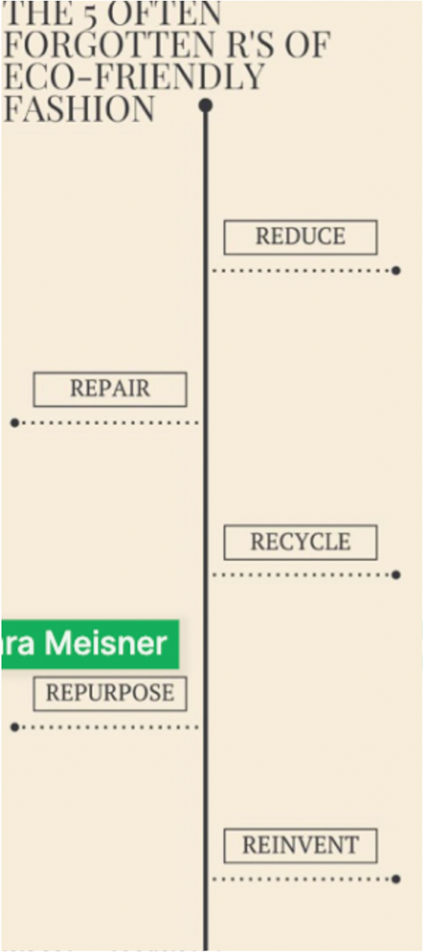
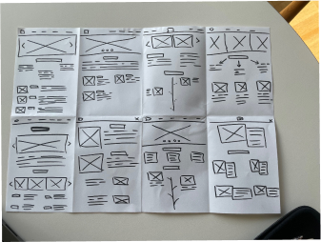
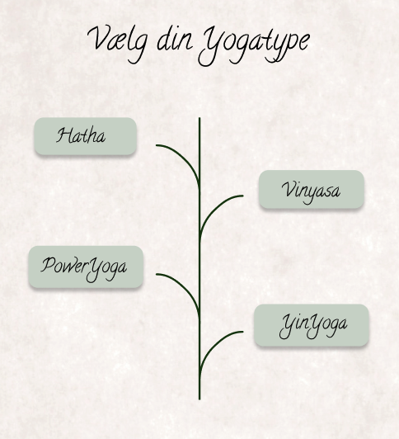


Udvilking af idé

Slide 9
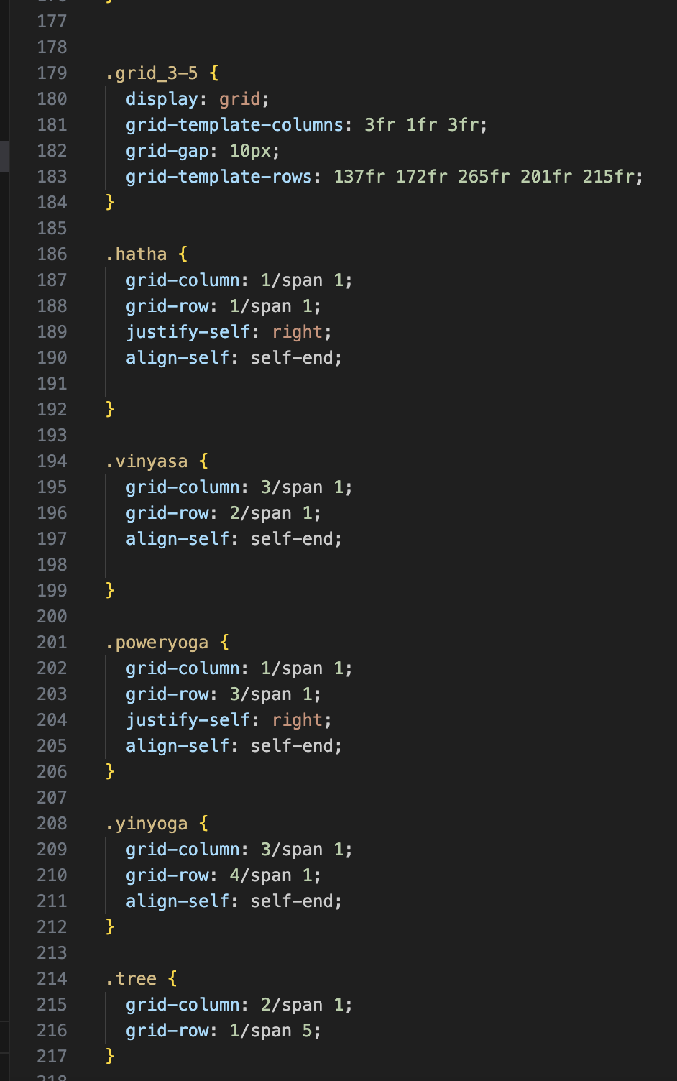
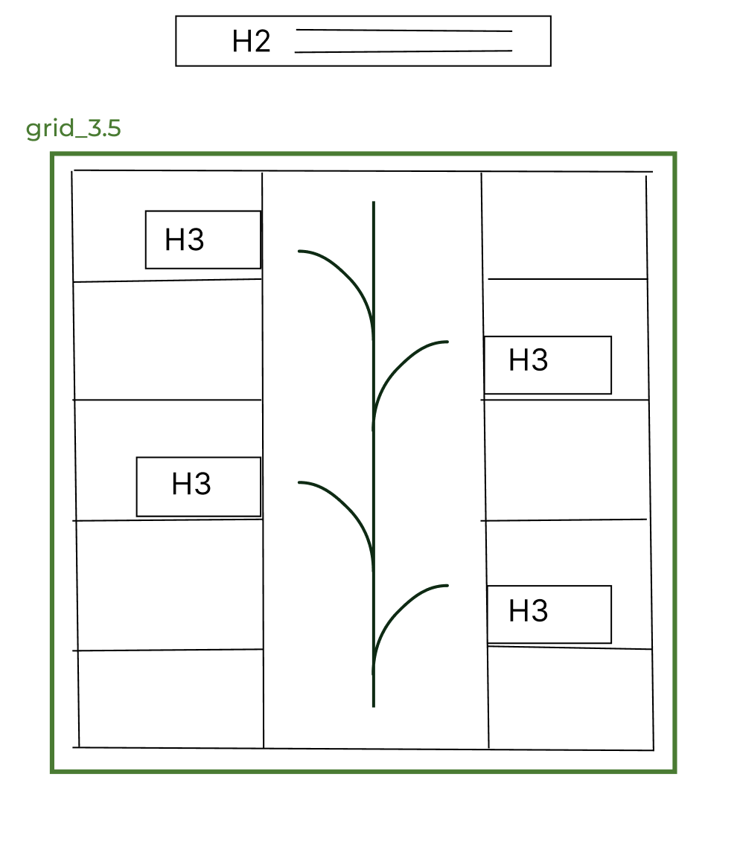
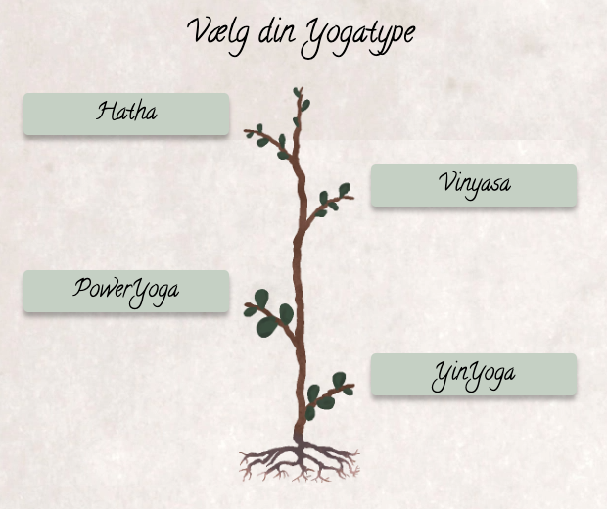
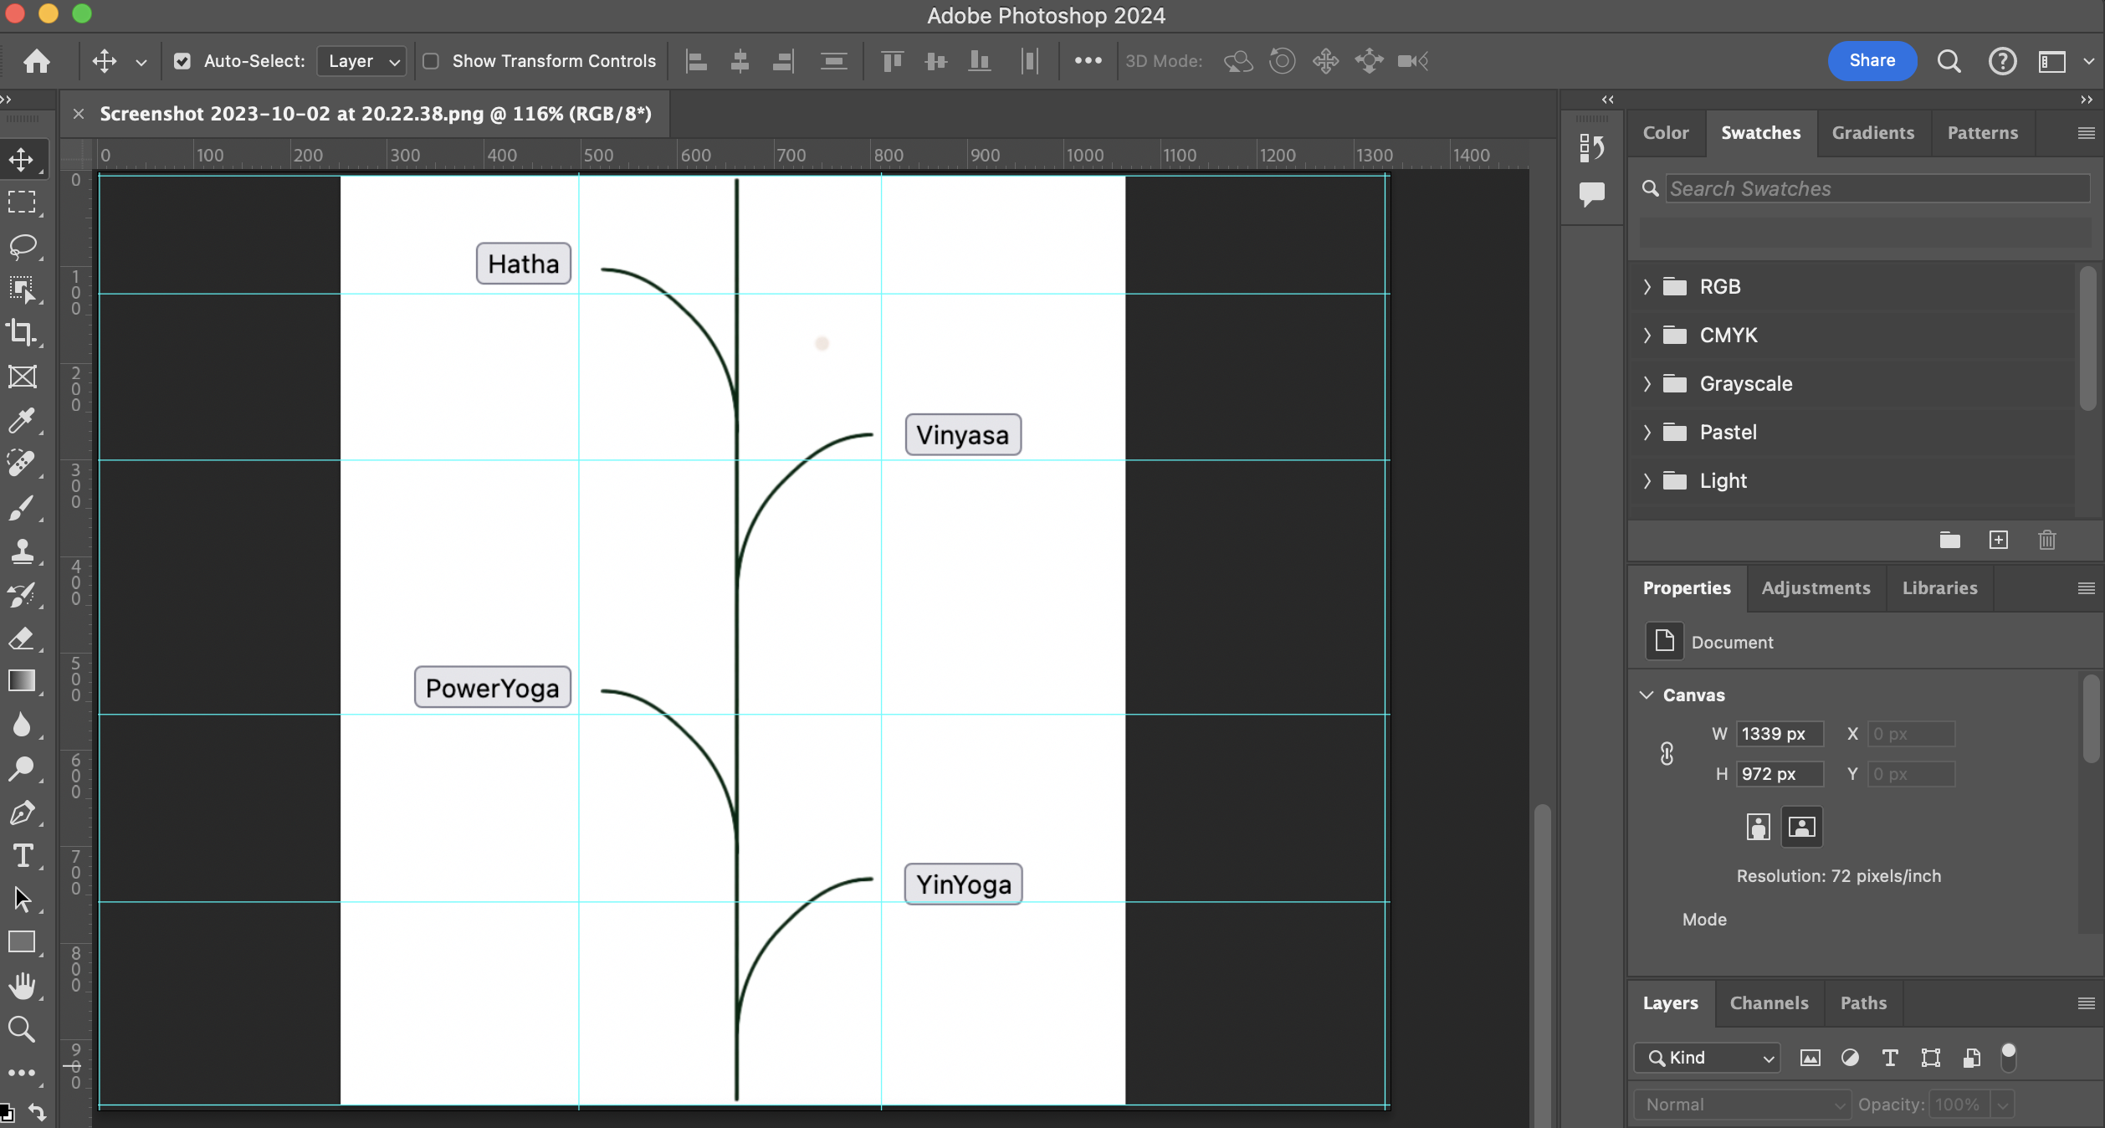
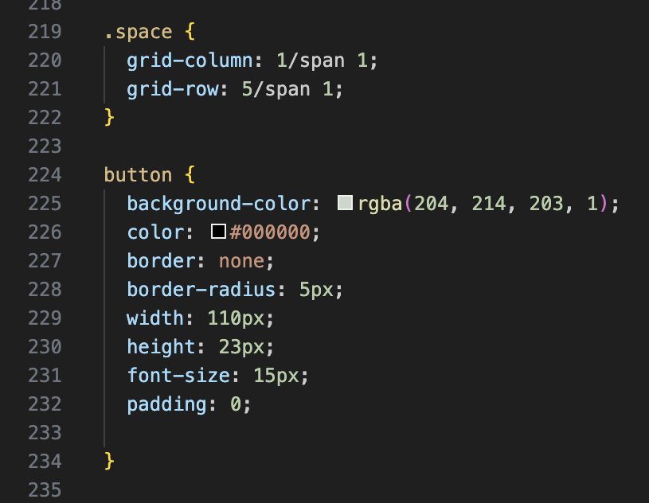

Slide 10


Ændring af logo
Serenity Space

Slide 11
Demonstration
Afsnit 3

Slide 12
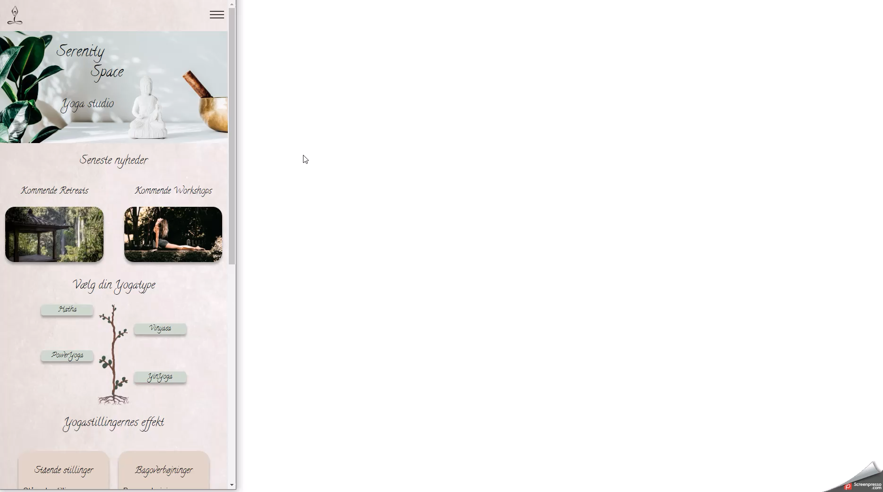

Slide 13
Afrunding
Afsnit 4

Slide 14
Harmony
Organisk
Nemt at navigere
Indre ro
Varme
Simpel

Slide 15
TAK!
Namaste ☺

